Slide 1
Родительское собрание № 1 (сентябрь 2022г.)
Адаптация ребёнка к детскому саду «Будем знакомы»
Подготовили воспитатели группы 7:
Грохольская Валентина Борисовна
Кулиничева Елена Михайловна

Slide 2
Адаптация – процесс вхождения человека в новую для него среду и приспособление к ее условиям.
Адаптация является активным процессом приводящим к:
Позитивным результатам (адаптированность)
Негативным (стресс)

Slide 3
Адаптационный период условно можно разделить на несколько этапов:
1. Подготовительный – его следует начинать за 1-2 месяца до приема в детский сад. Роль родителей – сформировать такие стереотипы в поведении ребёнка, которые помогут ему безболезненно приобщиться к новым для него условиям. В процессе подготовительного этапа необходимо особое внимание уделить рациону питания малыша, необходимо обратить внимание на формирование навыков самостоятельности.

Slide 4
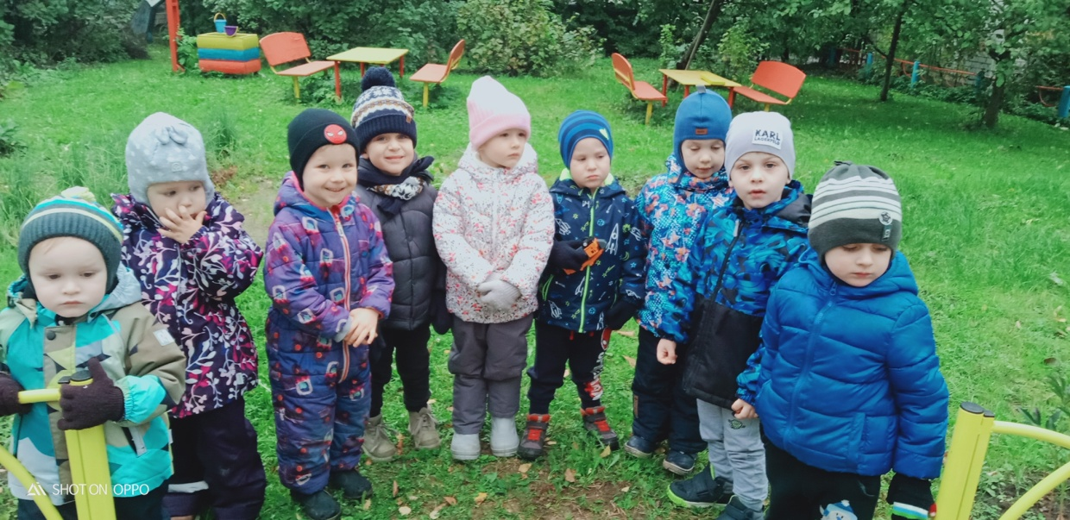
2.Основной (на этом этапе в работу включается педагог) т.к. главная задача этого этапа - создание положительного образа воспитателя. В этот период родители должны установить с воспитателем доброжелательные отношения, рассказать воспитателю об особенностях своего ребёнка. Имея полную информацию о ребёнке, воспитатель быстрее поймет его и установит контакт.

Slide 5
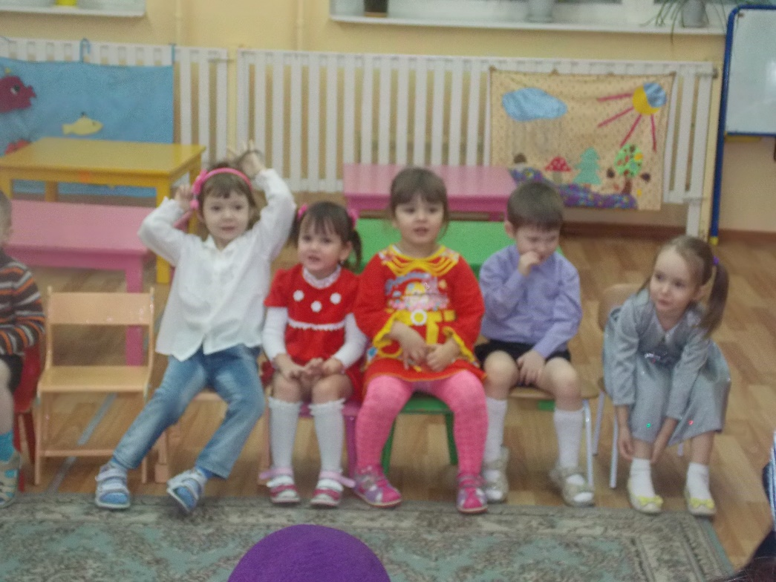
3.Заключительный – ребёнок начинает посещать детский сад по 2-3 часа в день.

Slide 6
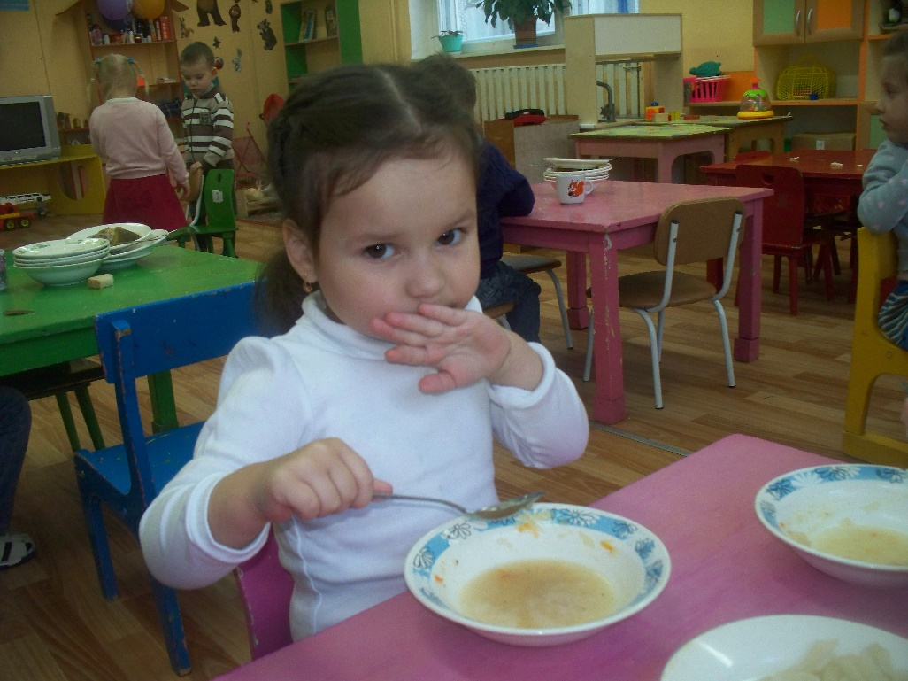
степени адаптации:
Легкая степень: к 20-му дню пребывания в детском саду нормализуется сон, ребенок нормально ест, не отказывается от контактов со сверстниками и взрослыми, сам идет на контакт. Заболеваемость не более 10 дней, без осложнений и без изменений.

Slide 7
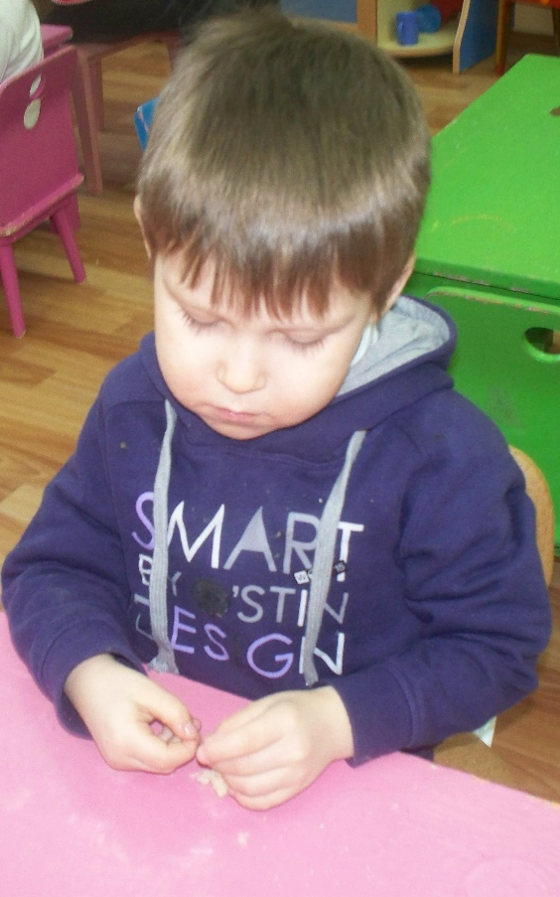
Средняя степень: поведенческие реакции восстанавливаются к 30-му дню пребывания в детском саду. Нервно-психологическое развитие несколько замедляется, снижается речевая активность. Заболеваемость до двух раз сроком не более 10 дней без осложнений, вес несколько снизился.

Slide 8
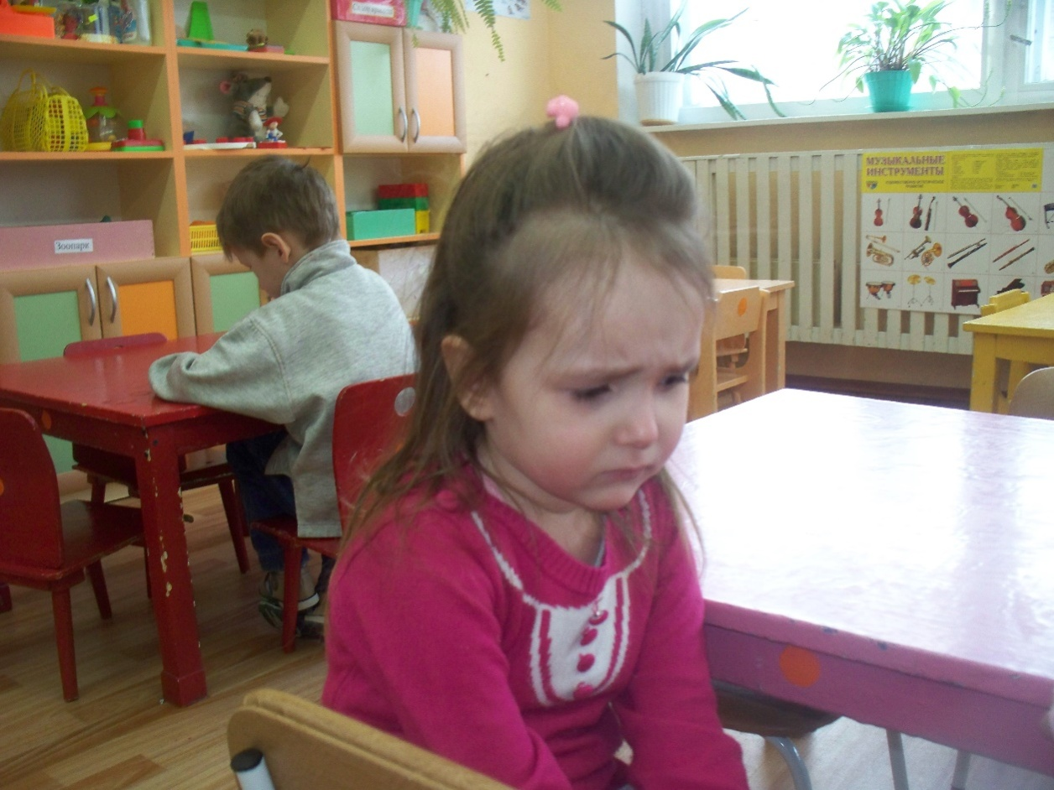
Тяжелая степень: Поведенческие реакции нормализуются к 60-му дню пребывания в детском саду. Нервно-психическое развитие отстает от исходного на 1-2 квартала. Респираторные заболевания более 3-х раз сроком более 10 дней. Ребенок не растет, не прибавляет в весе в течение 1-2 квартала.

Slide 9
Вот некоторые предлагаемые в нашем детском саду меры, облегчающие адаптацию:
1. Провести первое знакомство родителей и ребенка с детским садом:
- проконсультироваться у педагогом;
- посетить занятия;
- пройти с экскурсией по детскому саду;
2. Приходя в детский сад, желательно познакомится с группой, куда будет ходить ребенок, с сотрудниками, работающими там.
3. В адаптационный период нежелательно разрушать любые привычки, в том числе и вредные (например, если ребенок сосет палец, не засыпает без соски или пения и т.п.), так как это осложнит приспособление к новым условиям. На момент поступления в детский сад необходимо предупреждать воспитателя о «особых» привычках ребенка, если таковые имеются.
4. Необходимо тренировать у ребенка систему адаптационных механизмов, приучать его к ситуациям, в которых требуется менять формы поведения.

Slide 10
5. Нужно придерживаться режима дня максимально приближенного к режиму в детского сада.
6. Готовится к посещению сада лучше вместе. Ребенок будет более заинтересован посещением детского сада, если родители, покупая необходимые вещи, будут привлекать и ребенка.
7. Накануне первого посещения детского сада необходимо напомнить малышу, что завтра он идет в группу.
8. Рекомендуется укороченный день. Адаптация детей в основном начинается в теплый период (этот этап самый рациональный), когда малыши большую часть времени проводят на прогулке, что способствует более легкой адаптации, так как дети имеют больше возможности находиться в привычной, естественной обстановке: играть с песком, водой, которые являются прекрасными психопрофилактическими средствами.
9. Важно избегать обсуждения при ребенке волнующих проблем, связанных с детским садом.
10. Необходимо подчеркивать, что ребенок по-прежнему дорог и любим . 11. Вежливое и приветливое обращение родителей к сотрудникам детского сада расположит ребенка к общению с ними.

Slide 11
Советы родителям
В период адаптации очень важно соблюдать следующие рекомендации:
Устройство лучше проводить во время вашего отпуска, так как в первое время ребенок находится не более 1-2 часов
( это регулирует воспитатель по мере наблюдения за малышом);
В период адаптации прислушивайтесь к советам и просьбам персонала;
В период приспособления к новым условиям нужно тщательно наблюдать за изменениями в состоянии здоровья малыша и своевременно сообщать о них работникам детского сада;
В период адаптации малыш особенно нуждается в теплом, ласковом обращении с ним. Будьте внимательны к малышу , заботливы и терпеливы;
Дома необходимо поддерживать спокойную обстановку, не перегружайте впечатлениями, не принимайте и не посещайте гостей, не покупайте новых игрушек ;

Slide 12
Спасибо
за
внимание

